Slide 1

LINE Chat Bot
With Python and ChatGPT

Slide 2

LINE Message

Slide 3

LINE Message開發的步驟：
註冊LINE Developers帳號
建立LINE Message API Channel
建立LINE Bot: Python/ Java/ .net
設定Webhook URL
Callback
Verify
測試LINE Bot
echo message
上線LINE Bot
接上ChatBot
優化Prompt

Slide 4
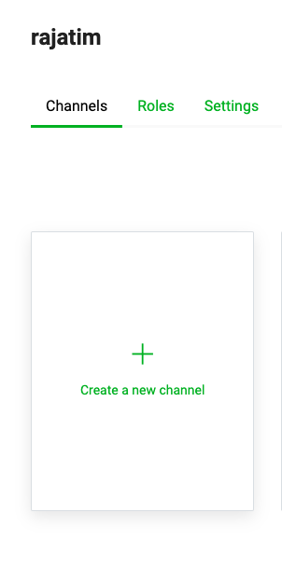
建立新的Channel
Link

Slide 5
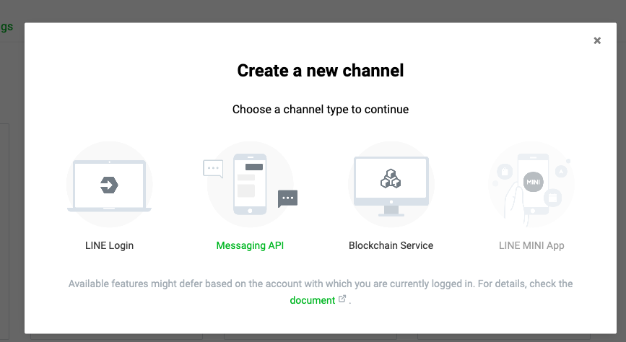
選擇Message API

Slide 6
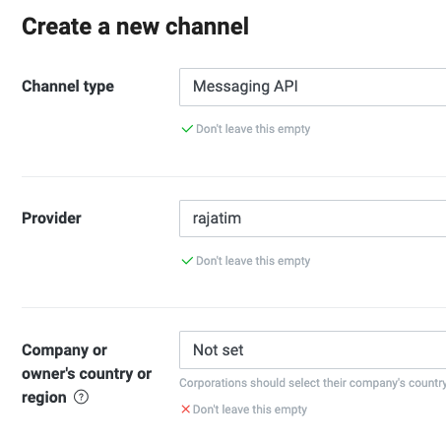
填入基本資料

Slide 7
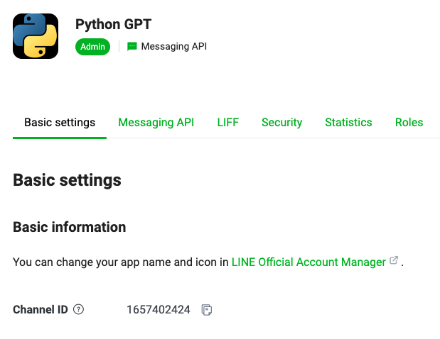

Slide 8
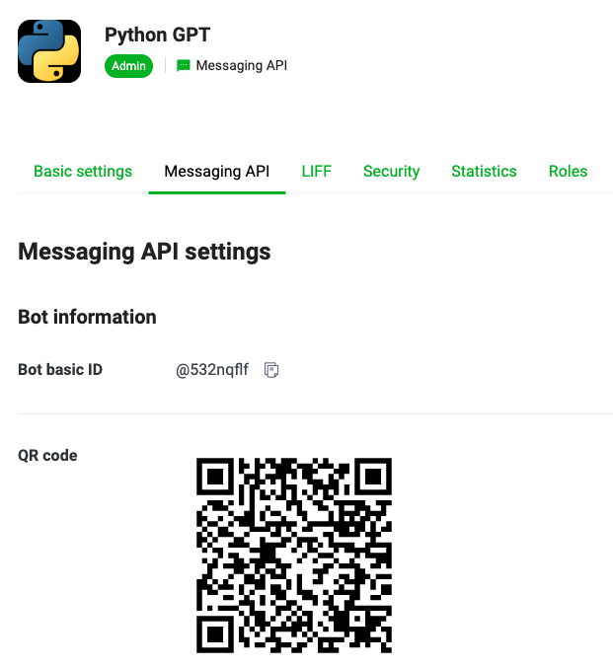

Slide 9
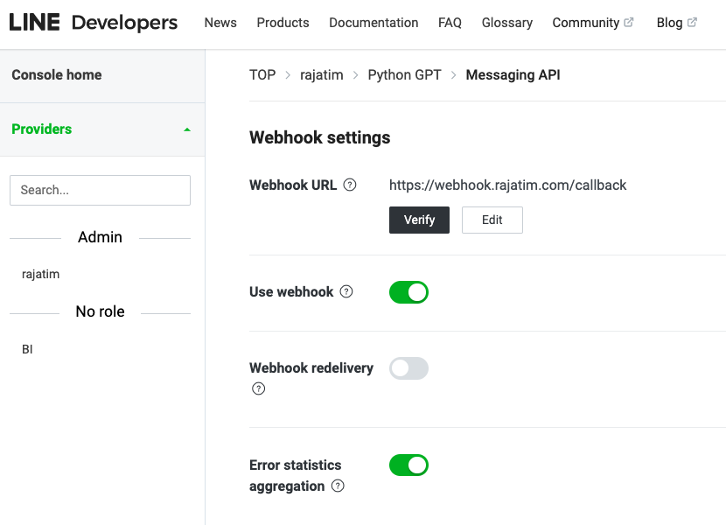
Webhook

Slide 10
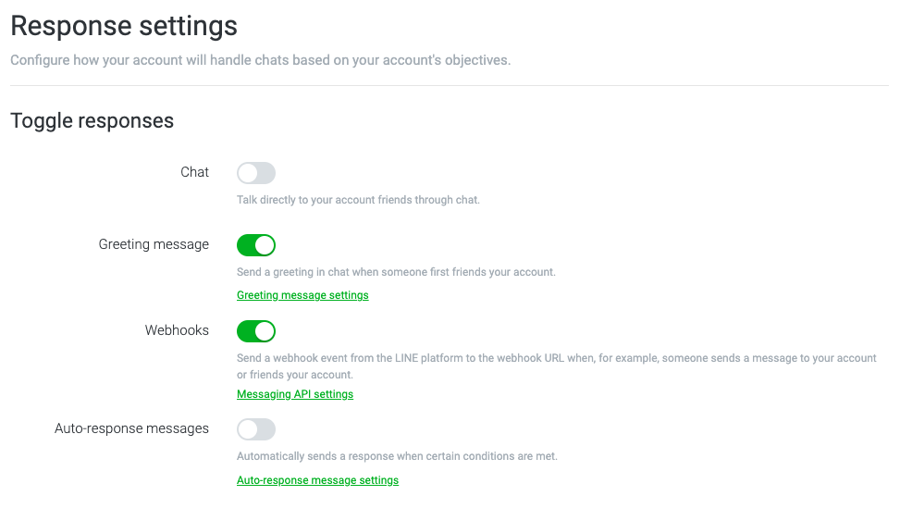
Response settings

Slide 11
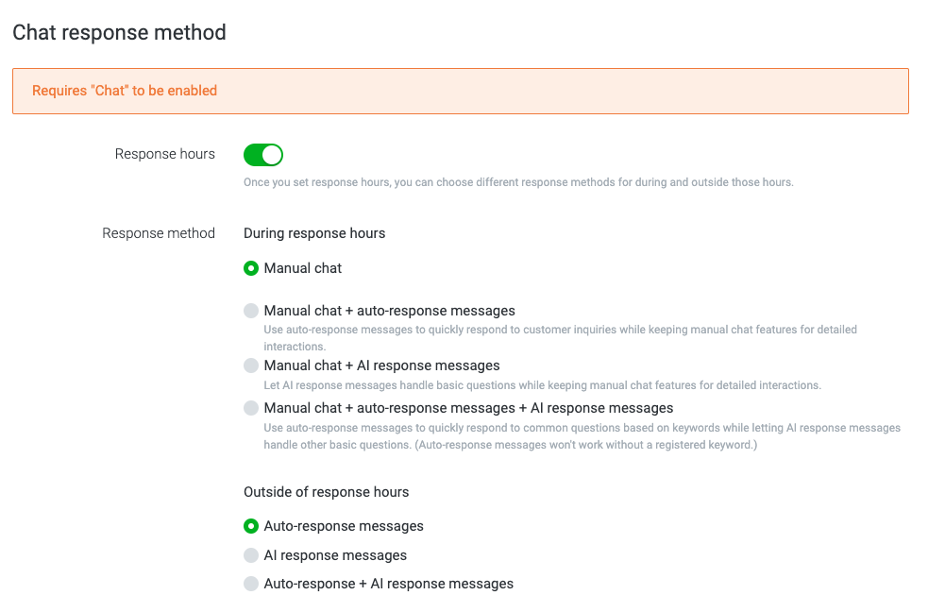
Chat response method

Slide 12
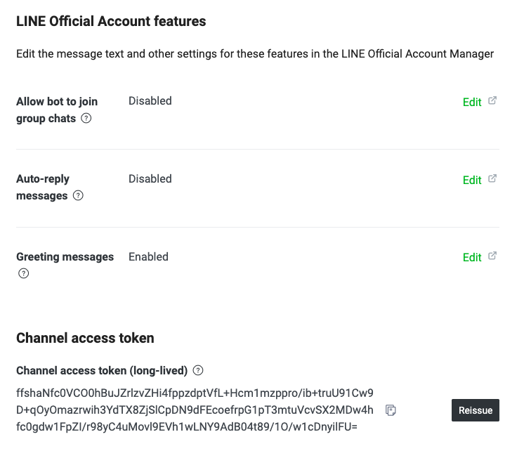
Channel access token

Slide 13
openai.Completion.create()主要參數及其意義
openai.Completion.create() 是 OpenAI API 的函數，用於向 GPT-3 請求文本生成。下面是函數的一些主要參數及其意義：
engine：要使用的 GPT-3 模型。例如，"text-davinci-003" 是一個常用的 GPT-3 模型。
prompt：要傳遞給模型的初始文本。模型將基於此文本生成回應。
temperature：控制生成文本的隨機性。值越高，生成的文本越隨機；值越低，生成的文本越確定。通常，將其設置在 0.7 左右可以得到具有一定隨機性但仍然連貫的生成文本。
max_tokens：生成文本的最大長度（以 tokens 為單位）。GPT-3 模型將根據此限制生成相應長度的文本。
n：要生成的回應數量。該參數允許您一次獲得多個獨立生成的回應。
stop：用於指定生成過程中的停止條件。這可以是一個字符串或字符串列表，例如 ["\n"]。當模型遇到這些字符串時，生成將停止。
top_p：控制生成過程中 token 選擇的多樣性。值在 0 到 1 之間，1 表示使用所有可用 token，而較小的值（例如 0.9）表示在選擇 token 時更加集中。
frequency_penalty：控制生成過程中對於高頻 token 的懲罰。值在 -2 到 2 之間，正值表示懲罰高頻 token，負值表示獎勵高頻 token。
presence_penalty：控制生成過程中對於已出現 token 的懲罰。值在 -2 到 2 之間，正值表示懲罰已出現的 token，負值表示獎勵已出現的 token。

Slide 14
Open AI 開發
建立帳號
確認 API key
ChatGPT / Open AI 帳號不一樣付費

Slide 15
top_p
top_p：控制生成過程中 token 選擇的多樣性。當 top_p 的值小於 1 時，會根據預測出的 token 概率分布進行取樣，而不是選擇概率最大的 token。這樣可以使生成的結果更加多樣化。例如，當 top_p=0.9 時，每次選擇的 token 有 90% 的概率來自預測出的概率分布中，而 10% 的概率則是隨機選擇的。如果 top_p=1，則表示一定選擇預測出的概率最大的 token。

Slide 16
Prompt的使用與限制
設置了一個 prompt，它包含 50 個 tokens。您希望從 GPT-3 獲得一個回覆，所以您需要設置一個 max_tokens 參數來限制回覆的長度。在這種情況下，您可以設置 max_tokens 為 4046（4096 - 50 = 4046）。這樣，prompt 和生成的回覆的總 token 數將不會超過 GPT-3 的最大限制，即 4096 個 tokens。

Slide 17
presence_penalty 的範例：
假設 prompt 是「今天的天氣很晴朗，溫度約攝氏 25 度。」，希望 GPT-3 繼續產生與天氣有關的文本，但是不希望它再次提到「天氣」這個詞。這時可以設置 presence_penalty 的值為正數，讓 GPT-3 在生成文本時避免使用「天氣」這個詞。

Slide 18
frequency_penalty 和 presence_penalty
frequency_penalty 和 presence_penalty 的區別在於它們懲罰或獎勵 token 的方式不同。在生成新的 token 時，如果該 token 在之前的輸出中出現頻率很高，那麼使用 frequency_penalty 就可以減少它被選擇的可能性。如果該 token 已經在之前的輸出中出現過，那麼使用 presence_penalty 就可以減少它被選擇的可能性。
通常情況下，這兩個參數的值可以設置為相同的值，以維持它們的相對權重不變。如果你希望更注重避免重複使用 token，可以將 presence_penalty 設置得稍高一些，例如 0.5，而將 frequency_penalty 設置得稍低一些，例如 0.3

Slide 19

Model and Fine-tuning

Slide 20
Fine-tuning訓練data支援
數據類型 | 格式示例 | 描述
問答（Q&A） | Q: What is the capital of France?\nA: Paris. | 由問題和答案組成的數據對。通常以Q:和A:作為標記。
對話 | User: What's the weather like?\nAI: It's sunny today. | 用戶和AI之間的對話。通常以User:和AI:等標記來標識不同的參與者。
文本分類 | Positive: I love this product!\nNegative: Worst experience ever. | 用於情感分析或主題分類的數據。每個文本樣本前面加上標籤（如Positive:或Negative:）。
實體識別 | {B-PER} Alice {O} went to {B-LOC} Paris {O} for a vacation. | 文本中的單詞或短語被標記為特定類別（如人名、地點等）。標記使用特殊的標籤（如{B-PER}）。
文本摘要 | Text: ...\nSummary: ... | 原始文本及其相應的摘要。通常使用Text:和Summary:等標記來區分。

Slide 21

訓練文本的一行的長度，是否有限制？
GPT-4（以及其他基於Transformer的模型）的輸入長度受限於其最大序列長度（通常為2048個tokens）。如果您的每行文本超過此限制，則需要將其截斷或分割成較小的段落。
過長的輸入可能會對GPU記憶體和計算資源造成壓力，導致訓練速度降低。為了確保高效的訓練過程，您可能需要將每行文本的長度限制在適當範圍內。
如果您的數據集中的文本長度差異很大，則可能會影響模型的學習過程。適當地平衡文本長度，確保樣本之間沒有過大的差異，可能有助於提高模型的性能。

